Slide 1
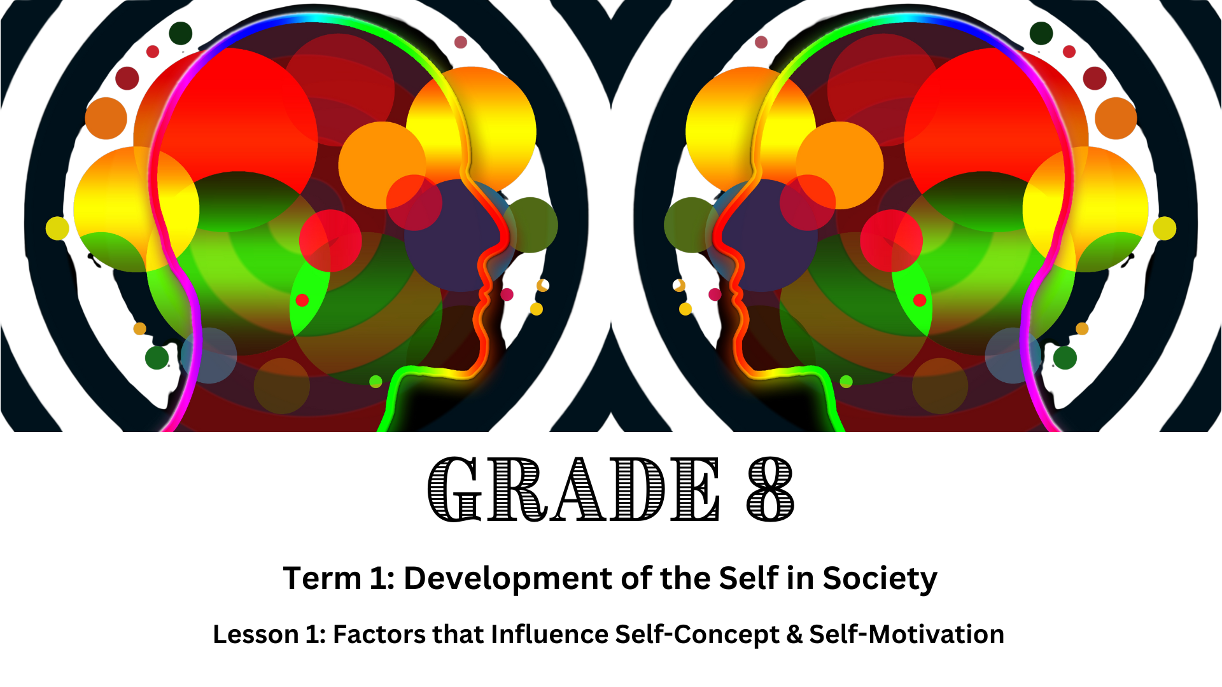

GRAAD 8
Selfontwikkeling in die samelewing
Kwartaal 1
Les 1: Faktore wat Selfkonsep en Selfmotivering beïnvloed
Notes:
Inleiding (3 min)
Laat leerders toe om te gaan sit en hul leermateriaal gereed te kry.
Welkom by julle eerste lewensoriënteringsles van die jaar Graad 8's! Baie van julle kom uit verskillende laerskole en ken dalk nie almal wat in hierdie klaskamer sit nie. Miskien het jy probleme op laerskool gehad, senuweeagtig gevoel oor die oorgang na hoërskool, of jy het geen idee wat jy kan verwag nie.
Tydens so 'n groot oorgang in jou lewe is dit belangrik om te verstaan wie jy is en wat jou motiveer sodat jy die beste van die nuwe ervaring kan maak en nie oorweldig word deur die nuwe omgewing, mense en verwagtinge nie.
Die onderwerp vir die volgende drie weke gaan alles oor jou selfkonsep, selfmotivering en persoonlike potensiaal.
In hierdie les gaan ons kyk na die faktore wat jou selfkonsep en selfmotivering vorm.
Aan die einde van hierdie lesse sal jy 'n beter begrip hê van jouself en die gereedskap wat jy nodig het om aan te hou groei en slaag.

Slide 2
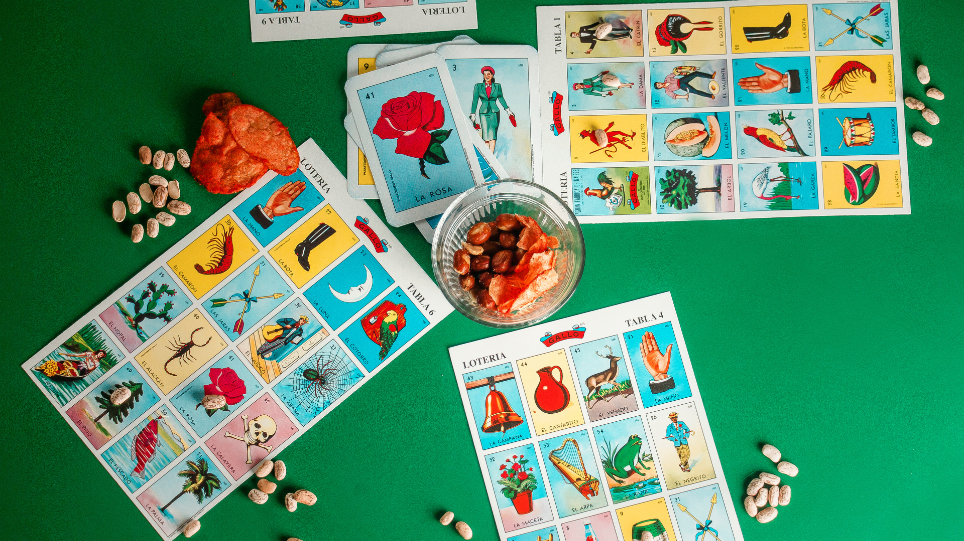
Menslike BINGO
Notes:
Ysbreker (5 min)
Nota aan onderwyser: Hierdie aktiwiteit sal vereis dat leerders opstaan en rondbeweeg. Dit kan 'n bietjie luidrugtig raak, maar skep die atmosfeer vir besprekings oor selfkonsep.
Ons gaan “Menslike Bingo" speel om interessante feite oor ons klasmaats te leer.
Hierdie aktiwiteit sal jou help om unieke aspekte van mekaar te ontdek.
Versprei EEN bingokaart aan elke leerder. (Hierdie kaarte moet voor die les uit die Les 1 – Bingo-kaarte uitgesny word.)
Instruksies: Verduidelik dat die leerders klasmaats moet vind wat ooreenstem met die stellings in die blokke en daardie persoon se naam in die blok moet skryf. Hulle mag nie die naam van dieselfde persoon twee keer invul nie.
Sodra 'n leerder die kaart voltooi het, moet hulle BINGO skree! Verifieer die kaart en beloon die leerder toe met 'n klein geskenk soos ‘n lekker.
Stel ‘n alarm vir DRIE minute. Laat die leerders toe om te sosialiseer en mekaar vrae te vra om hul bingokaarte in te vul. Moedig hulle aan om met soveel klasmaats as moontlik te praat. Gee die leerders tydopdaterings na elke minuut.
Sodra die aktiwiteit voltooi is, vra leerders om na hul sitplekke terug te keer.
Bespreek kortliks hoe hierdie aktiwiteit hulle gehelp het om nuwe dinge oor hul maats te leer. Beklemtoon hoe almal verskillende ervarings en belangstellings het, wat bydra tot hul unieke selfkonsepte.
Om die uiteenlopende aspekte van onsself en ander te verstaan, is 'n belangrike deel van die bou van 'n sterk selfkonsep.

Slide 3
Selfkonsep
Selfbeeld: Hoe 'n persoon hulself sien, wat fisiese voorkoms en eienskappe (kenmerke) insluit
Selfvertroue: Hoeveel waarde mense aan hulself heg.
Ideale Self: Die persoon wat ’n mens graag wil wees, wat aspirasies en doelwitte insluit.
Notes:
Onderrig & Klasbespreking (5 min)
Kom ons gaan nou oor na wat jou 'selfkonsep' behels.
Selfkonsep verwys na hoe jy jouself waarneem en verstaan. Dit is die geestelike beeld wat 'n persoon het oor wie hy /sy is. Verskeie faktore dra by tot die vorming van selfkonsep en kan mettertyd verander.
Selfkonsep sluit die volgende dimensies in:
Selfbeeld: Hoe 'n persoon homself sien, wat fisiese voorkoms en eienskappe (kenmerke) insluit
Selfvertroue: Hoeveel waarde mense aan hulself heg.
Ideale self: Die persoon wat 'n mens graag wil wees, wat sy aspirasies en doelwitte insluit.
Soms kan dit moeilik wees om te bepaal hoe ons onsself sien, maar daar is 'n paar dinge wat jy kan doen om die verskillende aspekte van jou selfkonsep te bepaal.
Om jou selfbeeld te bepaal, kan jy:
besin oor jou persoonlikheidseienskappe, jou sterk- en swakpunte.
dagboekinskrywings maak oor hoe jy dink en optree en oor jou rolle in jou familie- en vriendekring.
vriende en familie vra hoe hulle jou sien.
let op jou gedragspatrone tydens interaksies met ander.
Om jou selfvertroue te bepaal, kan jy:
evalueer hoe jy meestal voel: Selfversekerd en trots of ontoereikend en onseker?
tred hou met positiewe en negatiewe gedagtes ten opsigte van jouself. Watter tipe gedagtes kom meer gereeld voor?
dink oor hoe jy jouself in moeilike tye behandel: Tegemoetkomend en met begrip of krities en streng.
Om jou ideale self te bepaal, kan jy:
kort- en langtermyndoelwitte neer- skryf.
dink aan eienskappe van jou rolmodelle wat jy wil navolg.
jou waardes en oortuigings identifiseer om jou optrede te rig.
jou toekomstige self visualiseer. Wat wil jy doen? Hoe wil jy lyk? Watter emosies wil jy ervaar?

Slide 4
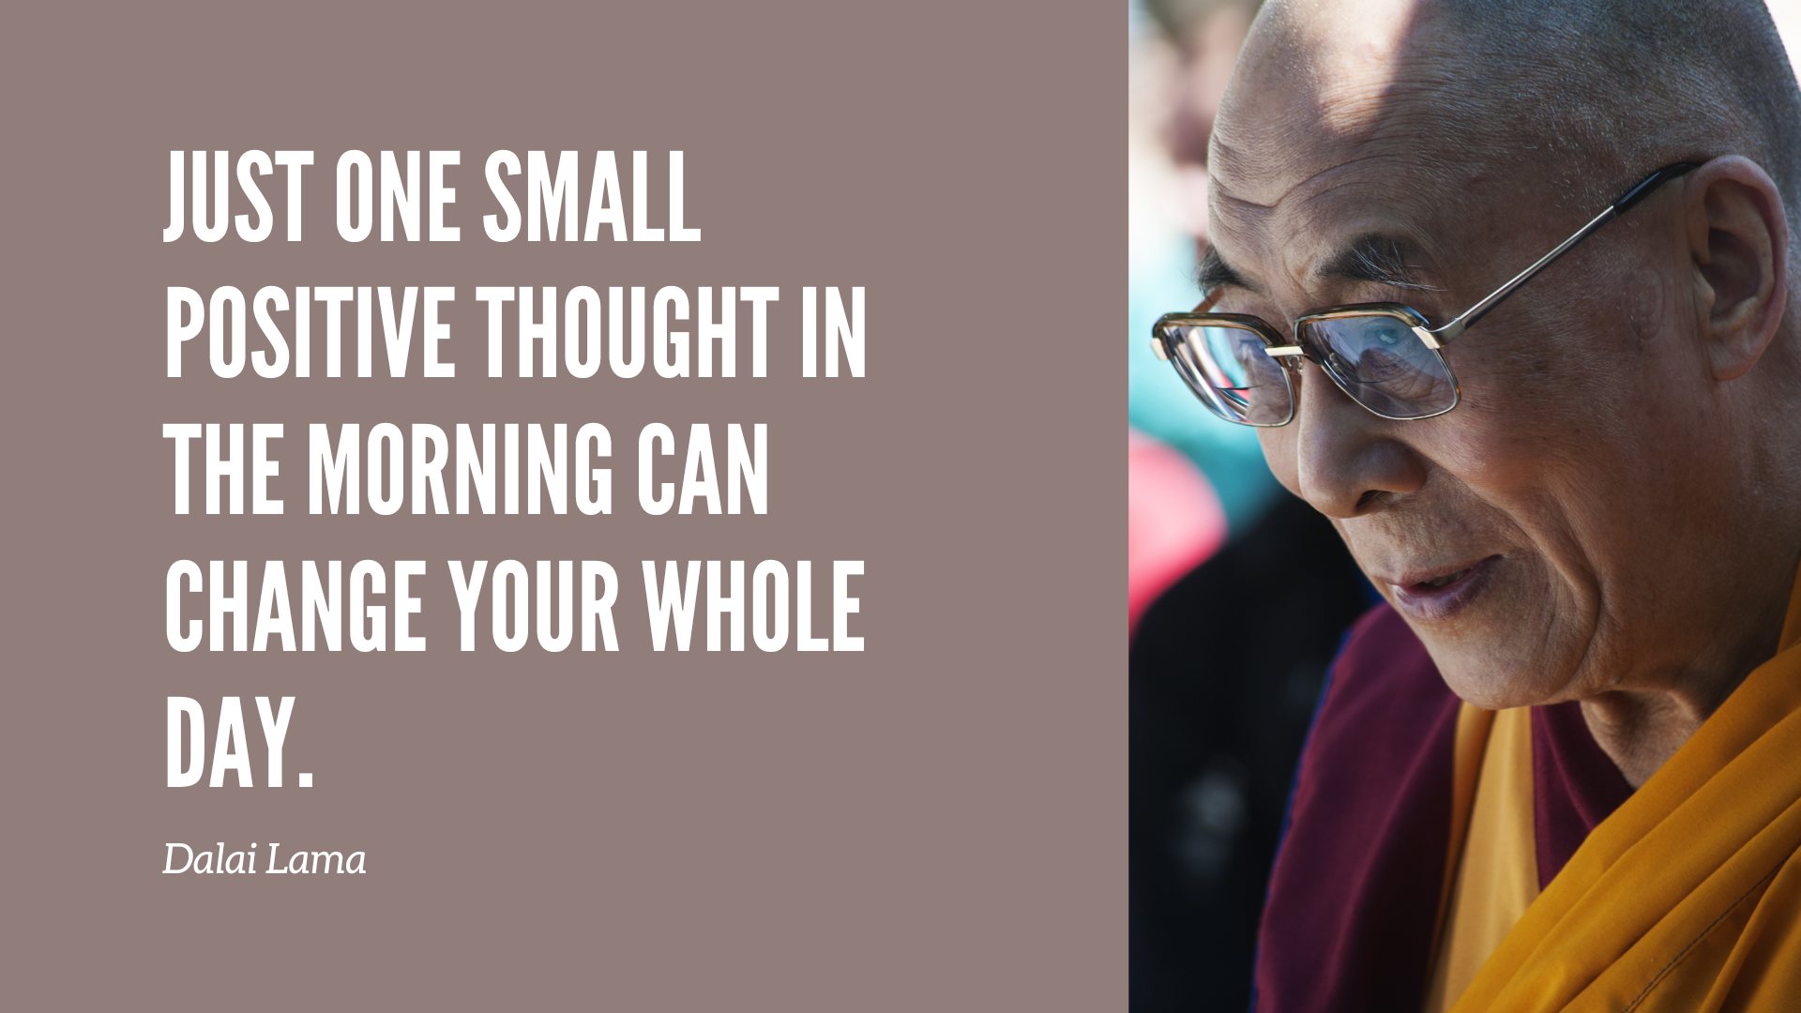
NET EEN KLEIN POSITIEWE GEDAGTE IN DIE OGGEND KAN JOU HELE DAG VERANDER.
Notes:
Klasbespreking (3 min)
Sodra ons vasgestel het wie ons is en wie ons graag wil wees, moet ons die motivering vind om die beste weergawes van onsself na te streef.
Dit bring ons by 'selfmotivering'. Selfmotivering is die dryfkrag wat jou forseer om jou doelwitte en begeertes te bereik. Dit kan innerlik (intrinsiek) voorkom of van eksterne belonings (ekstrinsiek) afhang, byvoorbeeld geld of lof.
Vra die leerders om idees te deel van wat hulle kan doen om hul selfmotivering te verbeter.
Om jou selfmotivering te verbeter, kan jy:
klein, haalbare doelwitte stel, deur byvoorbeeld jou dag se huiswerk af te handel of slegs een hoofstuk te lees.
dink aan wat jy aan die einde van die skooljaar wil bereik, byvoorbeeld die verbetering van jou punte in 'n spesifieke vak.
groot take in kleiner, meer hanteerbare stappe opdeel. In plaas daarvan om daaraan te dink om 'n hele opstel te skryf, fokus eers net op die skryf van die inleiding.
jouself met positiewe vriende omring wat jou aanmoedig en ondersteun.
jouself met iets kleins bederf/beloon nadat jy 'n taak voltooi het, soos 'n versnapering of 'n kort studiepouse.
daaglikse taaklyste opstel om gefokus en georganiseerd te bly.
mense identifiseer wat jy bewonder en oor hul gewoontes en suksesstrategieë oplees.
boeke lees, video's kyk of na podsendings luister wat jou inspireer en motivering verskaf.
ouers, onderwysers of vriende om hulp vra wanneer jy met iets sukkel.
gesond bly deur gebalanseerde maaltye te eet, gereeld te oefen en genoeg slaap te kry.

Slide 5
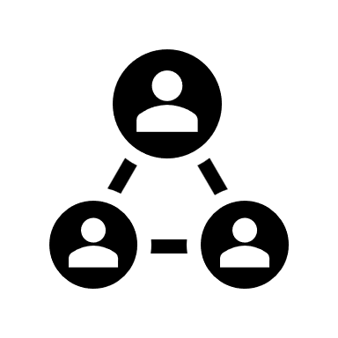



Belangrikheid van Selfkonsep en Selfmotivering
Akademiese Sukses
Persoonlike Ontwikkeling
Gesonde Verhoudings
Hanteringstrategieë
Notes:
Onderrig (1 min)
Om 'n sterk gevoel van selfkonsep en selfmotivering, tydens hierdie oorgangsfase, te hê, is om verskeie redes belangrik:
Dit kan jou help om in jou eie vermoëns te glo, gefokus te bly op jou studies en hard te werk om beter punte te behaal.
Dit kan jou help om uitdagings en terugslae meer effektief te hanteer. Dit sal jou help om terug te bons van probleme en te volhard in jou pogings.
Dit kan selfrespek en selfvertroue bevorder, wat noodsaaklik is vir die bou en handhawing van gesonde verhoudings met jou portuur, onderwysers en familielede.
Dit kan jou dryf om persoonlike doelwitte te stel en te bereik, nuwe belangstellings te verken en vaardighede te ontwikkel wat bydra tot jou algehele groei en toekomstige sukses.

Slide 6

Faktore wat Selfkonsepvorming en Selfmotivering beïnvloed
Notes:
Onderrig (1 min)
Verskeie faktore van buite kan beïnvloed hoe ons onsself sien en ons motiveer of ontmoedig.
Om dié invloede op ons selfkonsep en selfmotivering te verstaan, is noodsaaklik omdat ‘n bewustheid van hierdie faktore ons kan help om die impak daarvan op ons gedagtes en optrede te beheer.
Indien jy hierdie invloede ignoreer, kan dit uitdagend wees om ons outentieke identiteit (ons ware self) te wees of ons doelwitte na te streef.

Slide 7
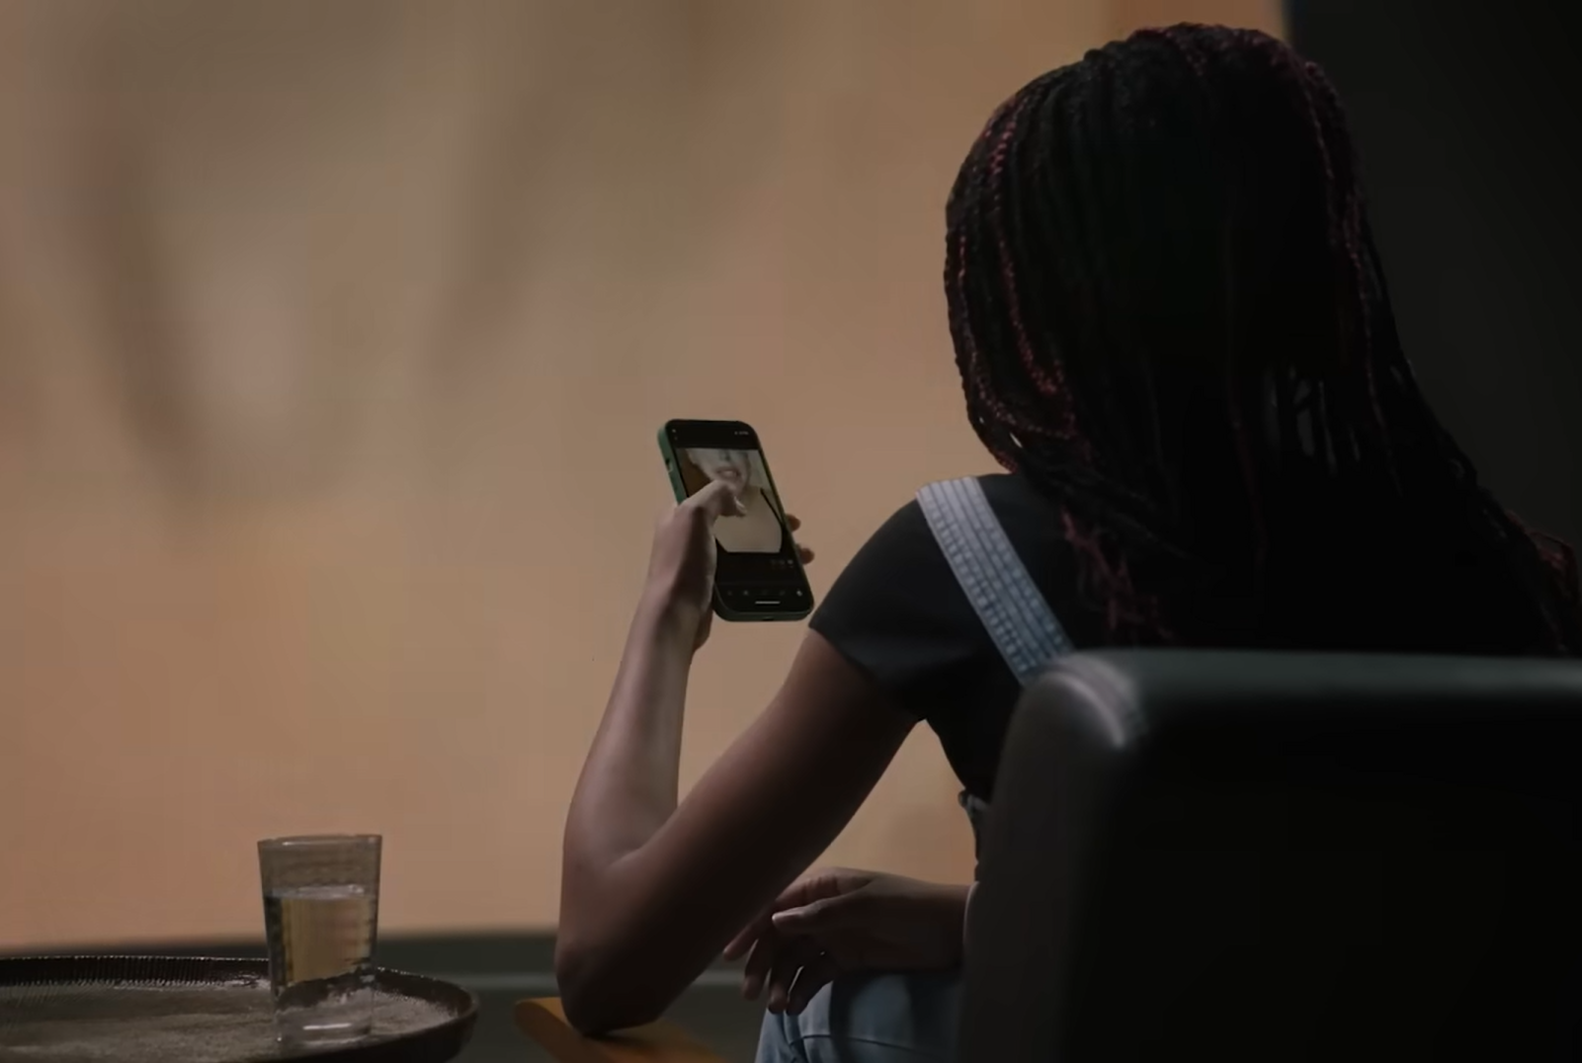
Kyk: Toxic Influence: A Dove Film | Dove Self-Esteem Project https://www.youtube.com/watch?v=sF3iRZtkyAQ (3 min 48 sek)
Notes:
Kyk video & Bespreking (7 min)
Kom ons begin met een van die invloedrykste faktore deesdae, die media.
Die media (byvoorbeeld sosiale media, TV en advertensies) het 'n groot invloed op hoe jy jouself sien en wat jou motiveer.
Ek gaan vir jou 'n video wys waarin ma's en hul dogters skadelike skoonheidsadvies op sosiale media aanspreek. Alhoewel hierdie video spesifiek op meisies fokus, is dit belangrik om te onthou dat sulke 'quick-fix' advies mense van alle geslagte beïnvloed wat voel dat hulle nie by die norm in pas nie
Kyk: Toxic Influence: A Dove Film | Dove Self-Esteem Project https://www.youtube.com/watch?v=sF3iRZtkyAQ (3 min 48 sek)
Soos vroeër genoem, word alle geslagte gebombardeer met onrealistiese verwagtinge in die media. Vra die leerders om hul ervarings te deel. Het hulle soortgelyke advies gekry? Hoe laat dit hulle oor hulself voel?
Dit is ook belangrik om te erken dat die media ook 'n positiewe invloed op ons selfkonsep kan hê. Die media kan jou inspireer deur suksesvolle rolmodelle en positiewe boodskappe te toon.

Slide 8
Ander Faktore
Omgewing
Vriende en Portuur
Gesin
Kultuur
Godsdiens
Gemeenskap
Notes:
Klasbespreking (10 min)
Vra die leerders om te interpreteer hoe die faktore 'n positiewe of negatiewe invloed op hul selfkonsep en selfmotivering kan hê.
Nota aan onderwyser: Hierdie besprekings moet kort gehou word weens tydsbeperkings.
OMGEWING: Jou omgewing, insluitend waar jy woon en die mense rondom jou, beïnvloed ook jou selfkonsep en motivering.
Ondersteunende instansies, byvoorbeeld goeie skole en gesonde gemeenskappe, kan jou selfvertroue en ontwikkeling 'n hupstoot gee.
Toksiese of stresvolle omgewings kan jou selfbeeld en motivering belemmer en persoonlike prestasie bemoeilik.
VRIENDE & PORTUUR: Maats en jou portuur beïnvloed selfkonsep en selfmotivering aansienlik, veral tydens adolessensie.
Positiewe verhoudings met maats kan jou selfvertroue bou en jou motiveer deur hul aanmoediging.
Groepsdruk en negatiewe interaksies, soos afknouery en boelie, kan jou selfkonsep benadeel en motivering verminder.
GESIN: Jou familie het dikwels die grootste invloed op hoe jy jouself sien deur die vlak van hul motivering.
Gesinne wat liefde, ondersteuning en aanmoediging bied, help om 'n sterk selfkonsep en hoë vlak van motivering te bou.
Gesinne wat hul kinders verwaarloos of beledigend optree, kan selfkonsep beskadig en jou ontmoedig.
KULTUUR: Jou kulturele agtergrond vorm jou waardes, oortuigings en gedrag. Dit beïnvloed jou selfkonsep en motivering.
Kulture wat persoonlike prestasie en groei waardeer, kan jou selfmotiveringsvlak verhoog.
Kulture met streng norme kan selfkonsep-ontwikkeling en motivering beperk.
GODSDIENS: Godsdiens kan bydra tot 'n gevoel van doel, gemeenskap en morele leiding gee, wat jou selfkonsep en motivering beïnvloed.
Godsdienstige leerstellings kan selfwaarde en motivering verbeter deur goeie waardes, byvoorbeeld deursettingsvermoë en vriendelikheid bevorder.
Ekstreme godsdienstige sienings kan soms persoonlike groei beperk of skuld en vrees veroorsaak. Dit sal selfkonsep benadeel.
GEMEENSKAP: Die groter gemeenskap, insluitend woonbuurte en plaaslike organisasies, beïnvloed ook jou selfkonsep en motivering.
Gemeenskappe wat ondersteuning en geleenthede bied, kan selfkonsep en motivering verbeter.
Gemeenskappe wat deur probleme soos misdaad of 'n gebrek aan hulpbronne geteister word, kan selfkonsep en motivering negatief beïnvloed.

Slide 9

Individuele Aktiwiteit en Refleksie
Notes:
Individuele Aktiwiteit & Refleksie (5 min)
In hierdie aktiwiteit sal jy 'n "Selfkonsepskild" ontwerp om na te dink oor belangrike aspekte van wie jy is.
'n Skild simboliseer beskerming, identiteit en krag. Moedig leerders aan om hierdie skild te onthou wanneer hulle deur uitdagende tye gaan wat veroorsaak word deur die faktore wat ons vandag bespreek het. Dit moet dien as 'n herinnering om hul selfkonsep te beskerm, te vier wat hulle uniek maak en die toekoms met innerlike krag in die gesig te staar.
Vra die leerders om na Aktiwiteit 1 op Les 1 – Werkkaart te verwys.
Verduidelik dat elke afdeling op die skild 'n ander aspek van hul selfkonsep verteenwoordig.
Moedig leerders aan om woorde, tekeninge of simbole te gebruik om hierdie aspekte uit te druk.
Indien leerders nie genoeg tyd het om hierdie aktiwiteit in die klas te voltooi nie, moet dit as huiswerk vir die volgende les aangewys word.

